Slide 1








武中英語加油站
武漢國中 林雅茜

Slide 2


7th Grade
第八節輔導課
第九節學習扶助
8th Grade
週五早自修

Slide 3
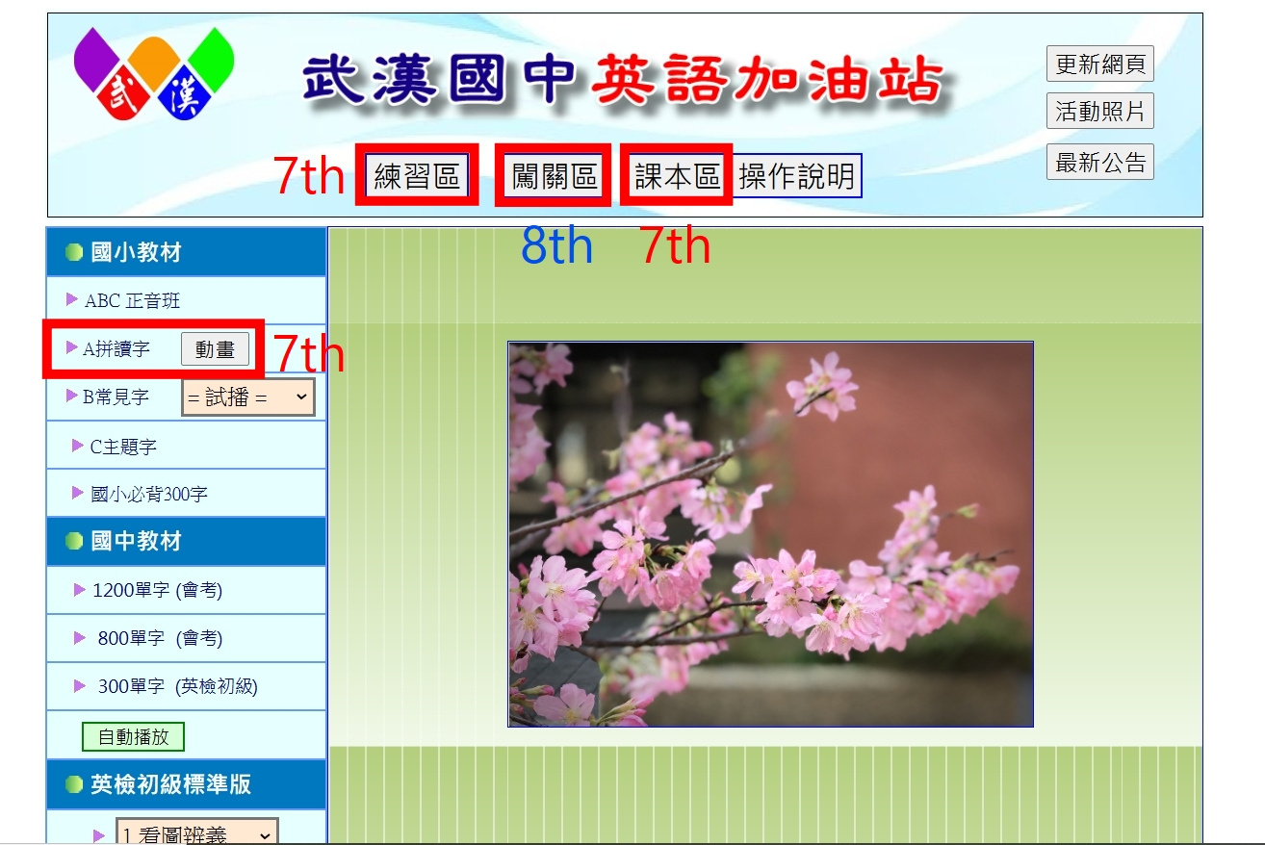

Slide 4
7th Grade
  時間：第八節
  課程：
1.熟悉網站的使用
2.練習1200單四種題型
英選中、中選英、填充題、文意選擇(中英對照)
3.練習課本單字-填充題題型

Slide 5
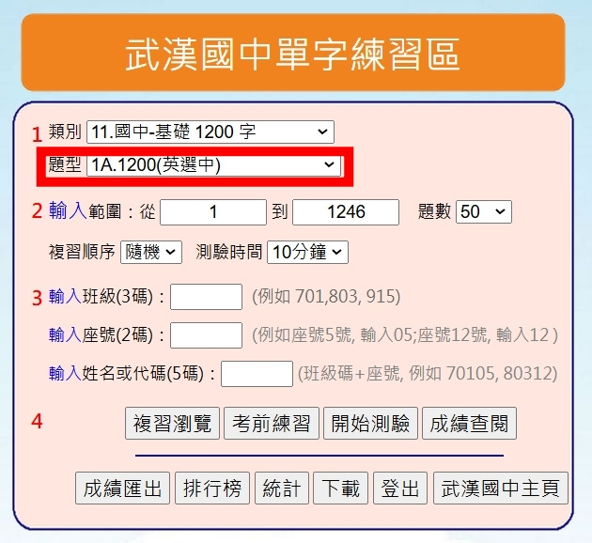
題型
A.英選中
B.中選英
C.填充題
D.文意選擇
(中英對照)

Slide 6
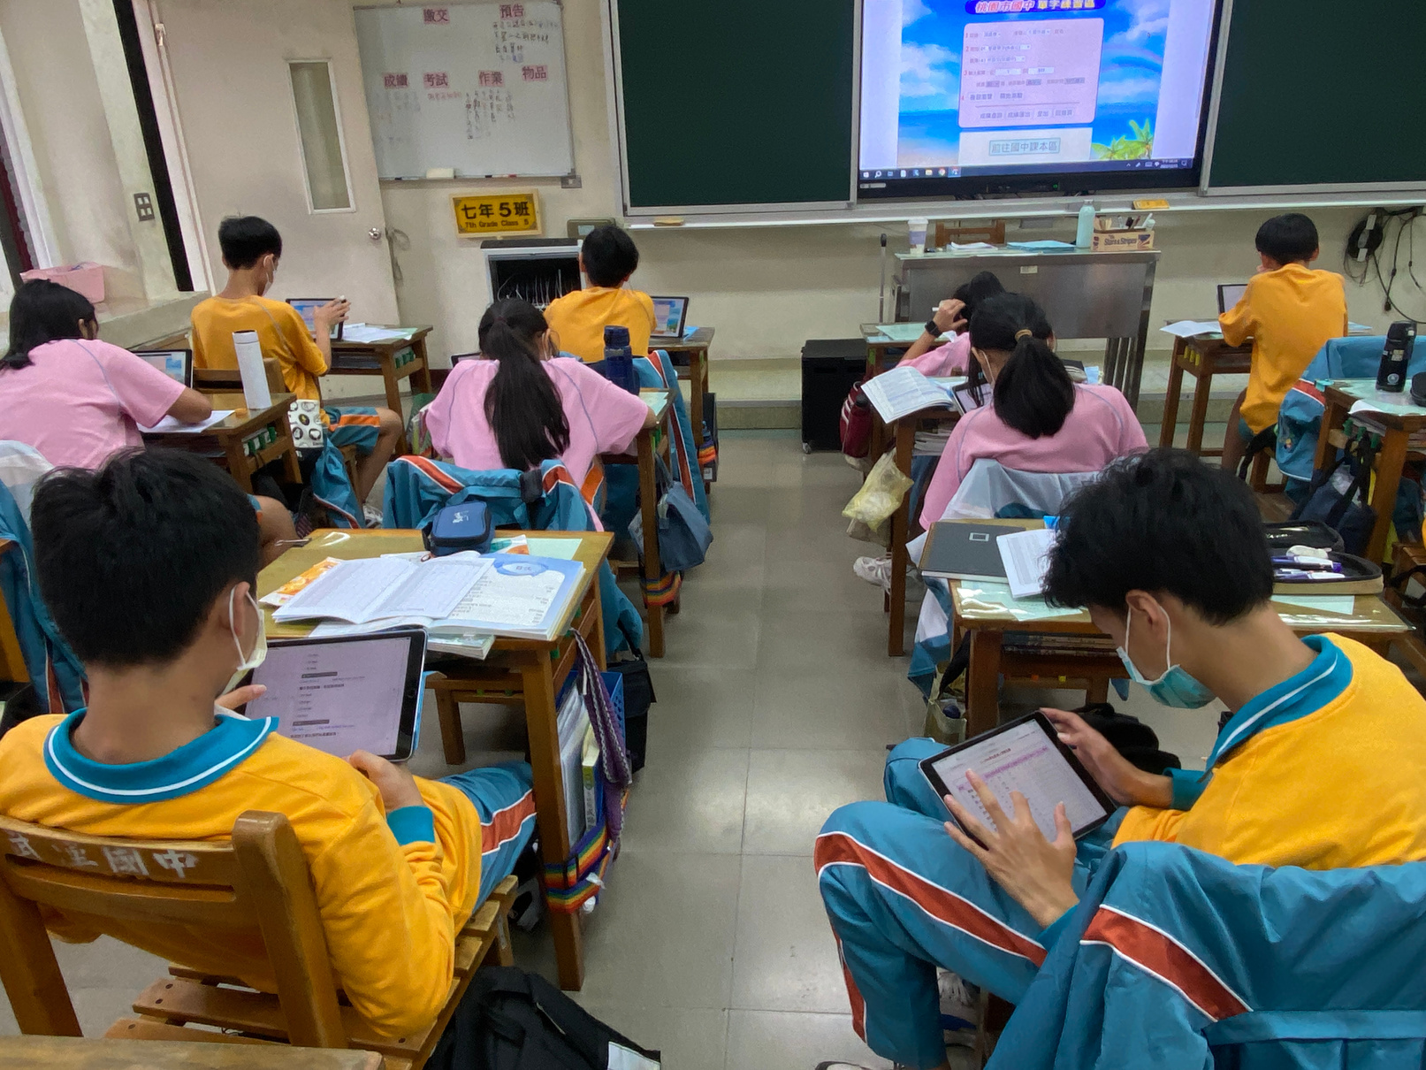
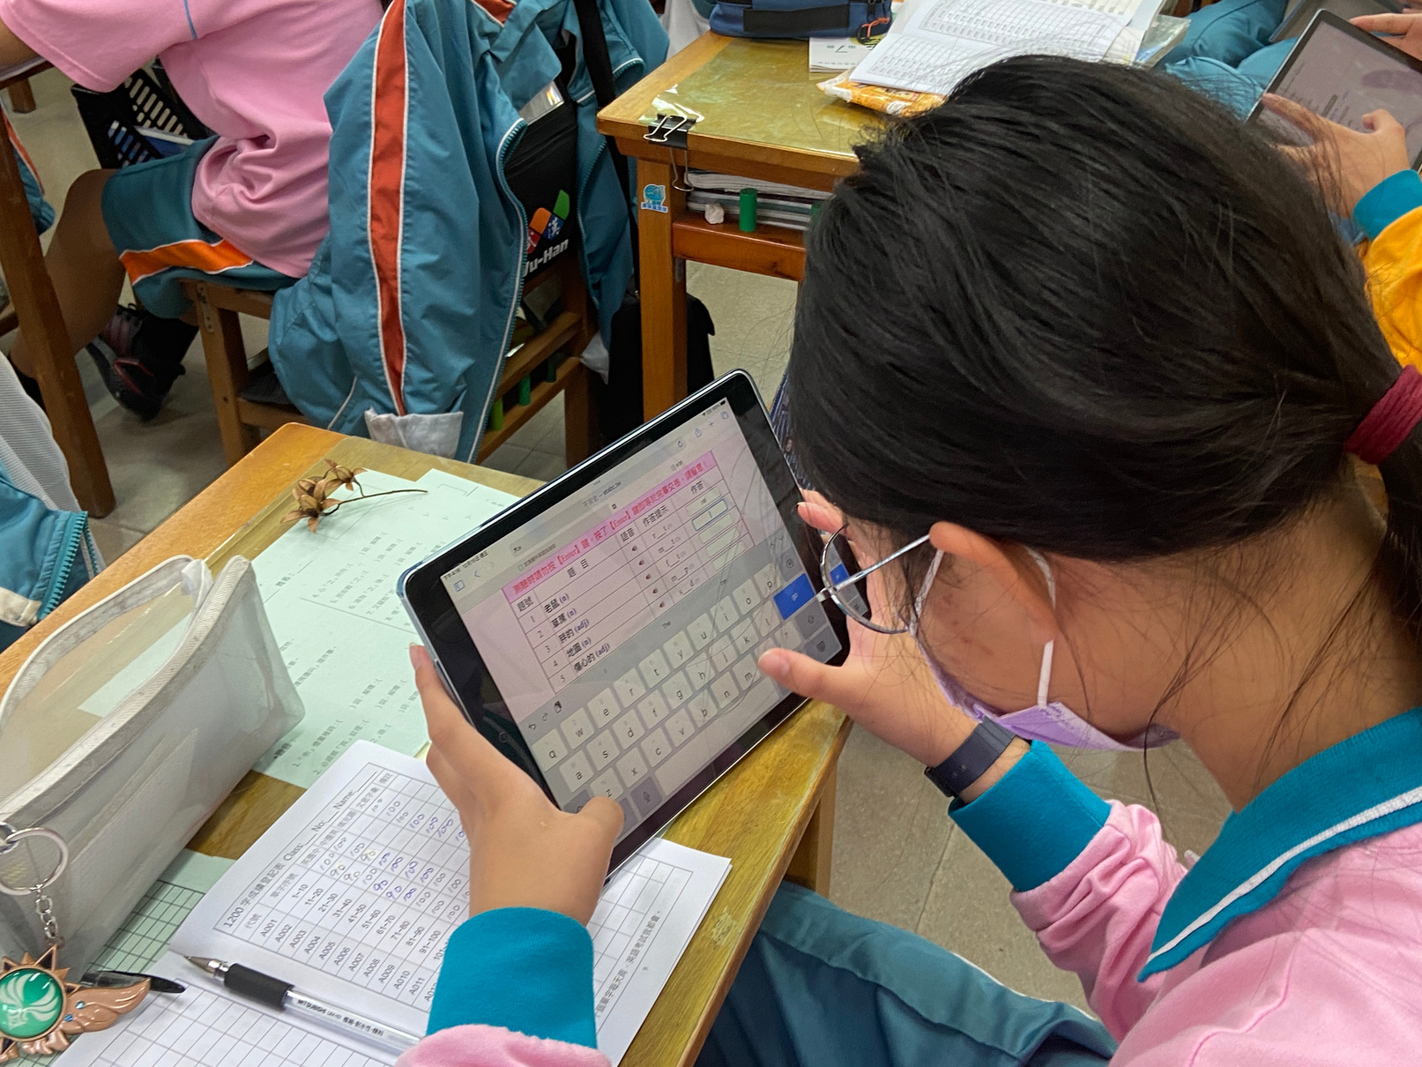
第八節使用英語加油站

Slide 7
7th Grade
  時間：第八節
  課程：
1.熟悉網站的使用
2.練習1200單四種題型
英選中、中選英、填充題、文意選擇(中英對照)
3.練習課本單字-填充題題型

Slide 8
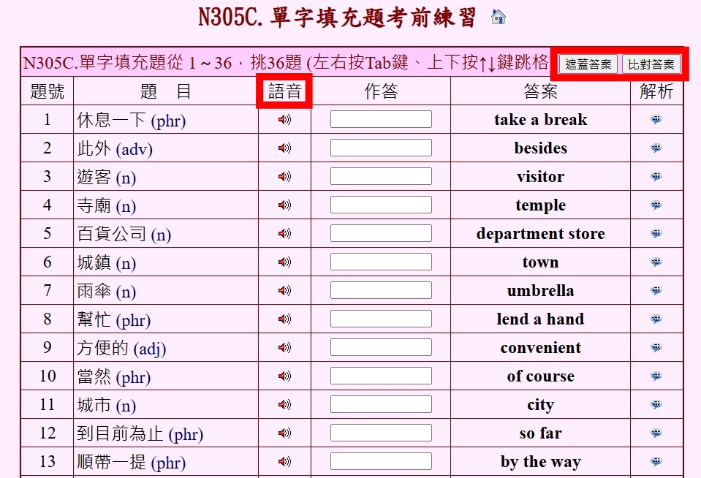

Slide 9
7th Grade
  時間：第九節學習扶助
  課程：
1.練習A.拼讀字---完成基礎300單
2.差異化學習
待加強-練單字
進階-練例句

Slide 10
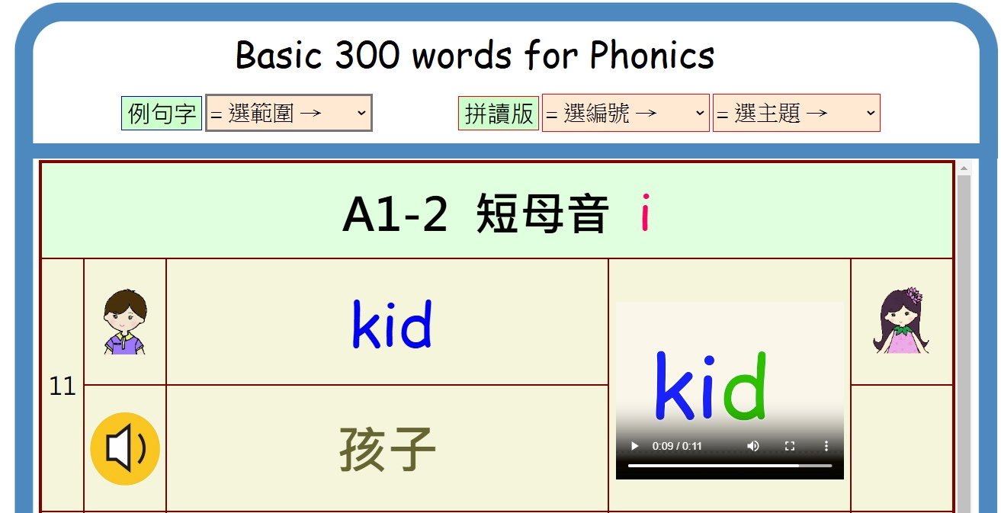

Slide 11
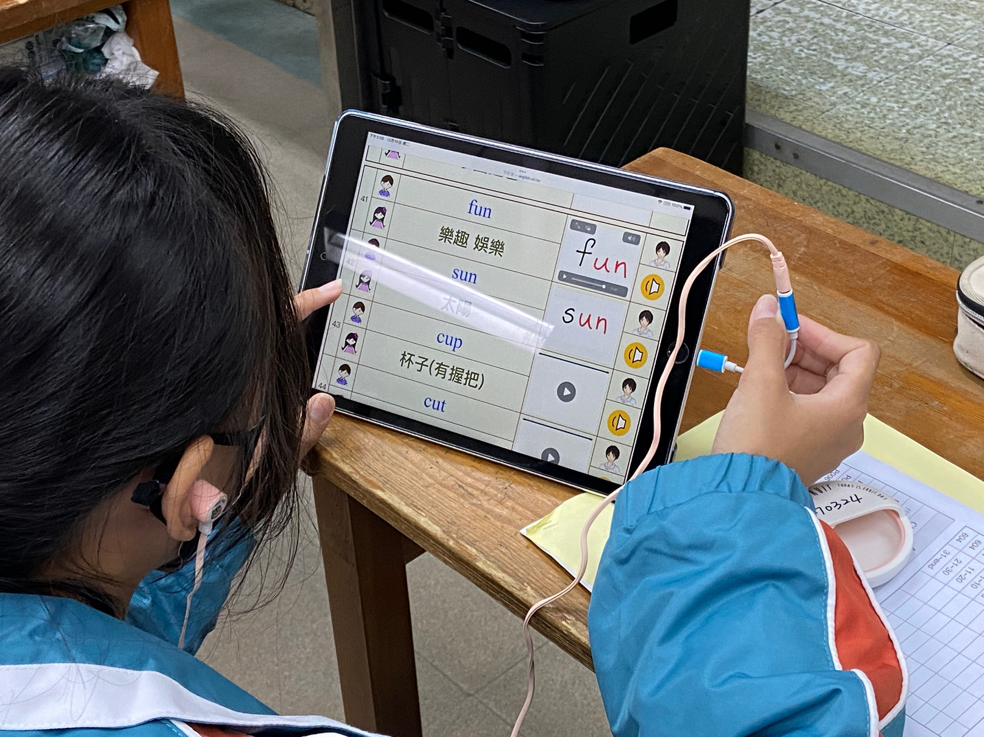
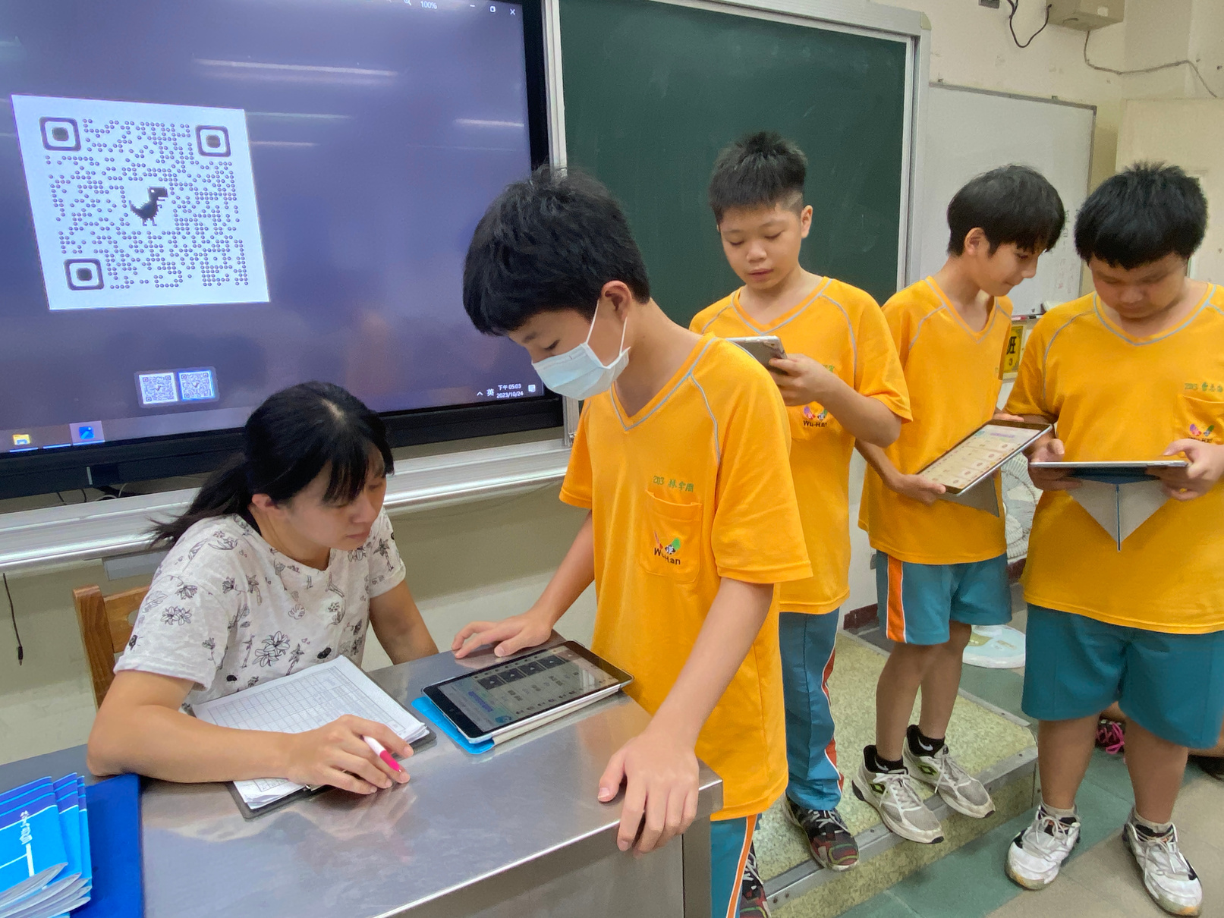
第九節學習扶助練習拼讀字

Slide 12
8th Grade
時間：週五早自修
內容：練習闖關區
1.英選中
2.文意選擇

Slide 13
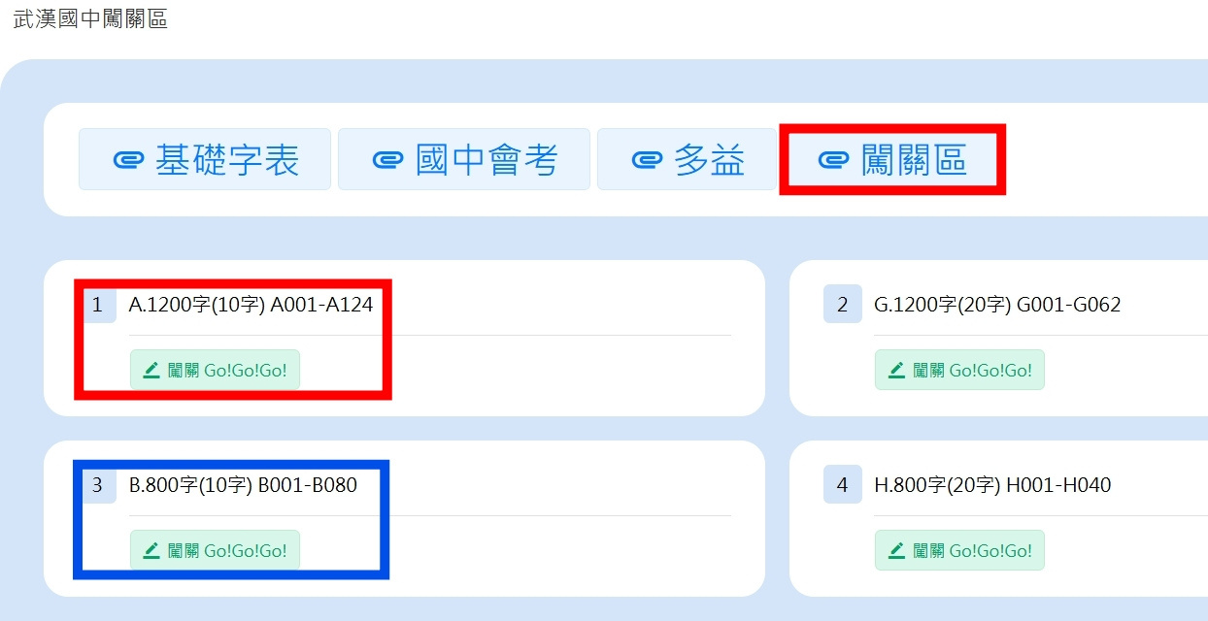

Slide 14


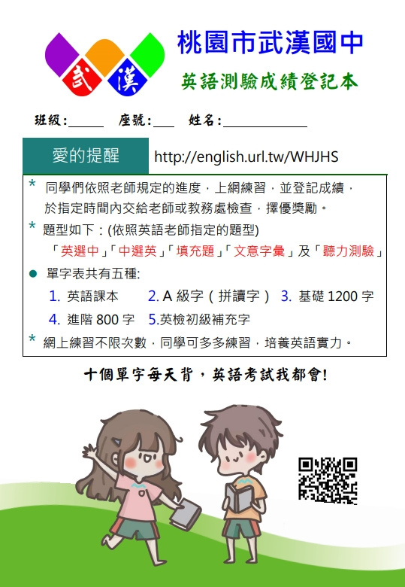
2000單字書&成績登記本

Slide 15
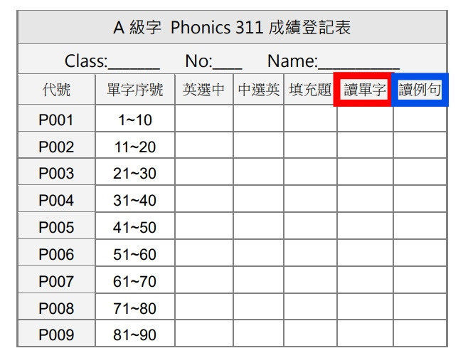
第九節學習扶助練習基礎300單字

Slide 16
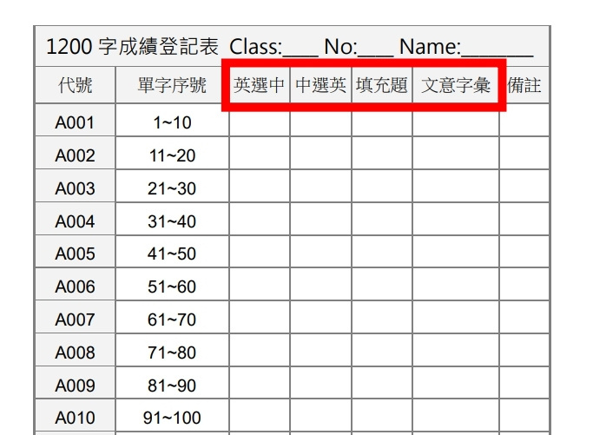
7年級第八節練習2000單

Slide 17
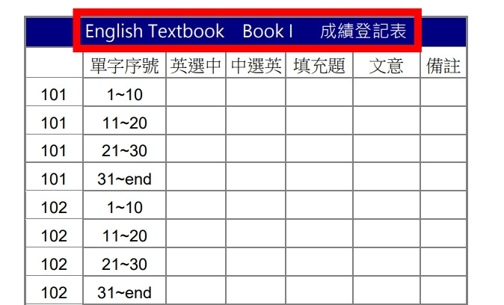
7年級第八節練習課本單字

Slide 18
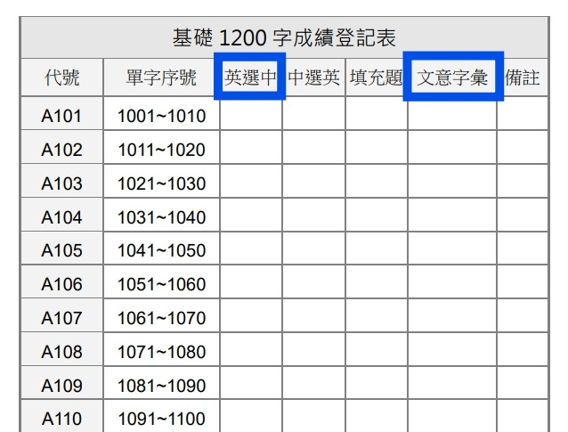
8年級早自修

Slide 19
成績查詢：
1.可線上立即查詢學生成績
2.可匯出excel檔

Slide 20
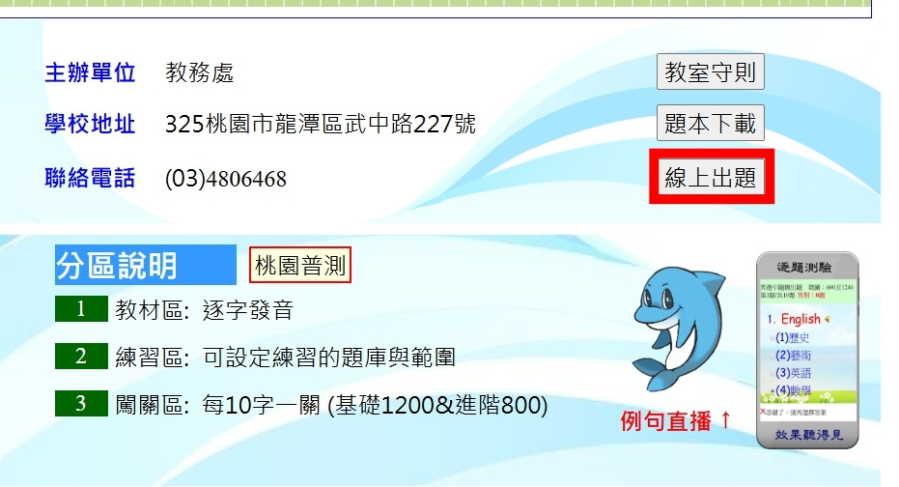
教師可線上出題

Slide 21
英語加油站使用心得
1.提供差異化學習、自主學習
2.增加單字練習量
3.須安排每週進度督促學生完成

